Slide 1
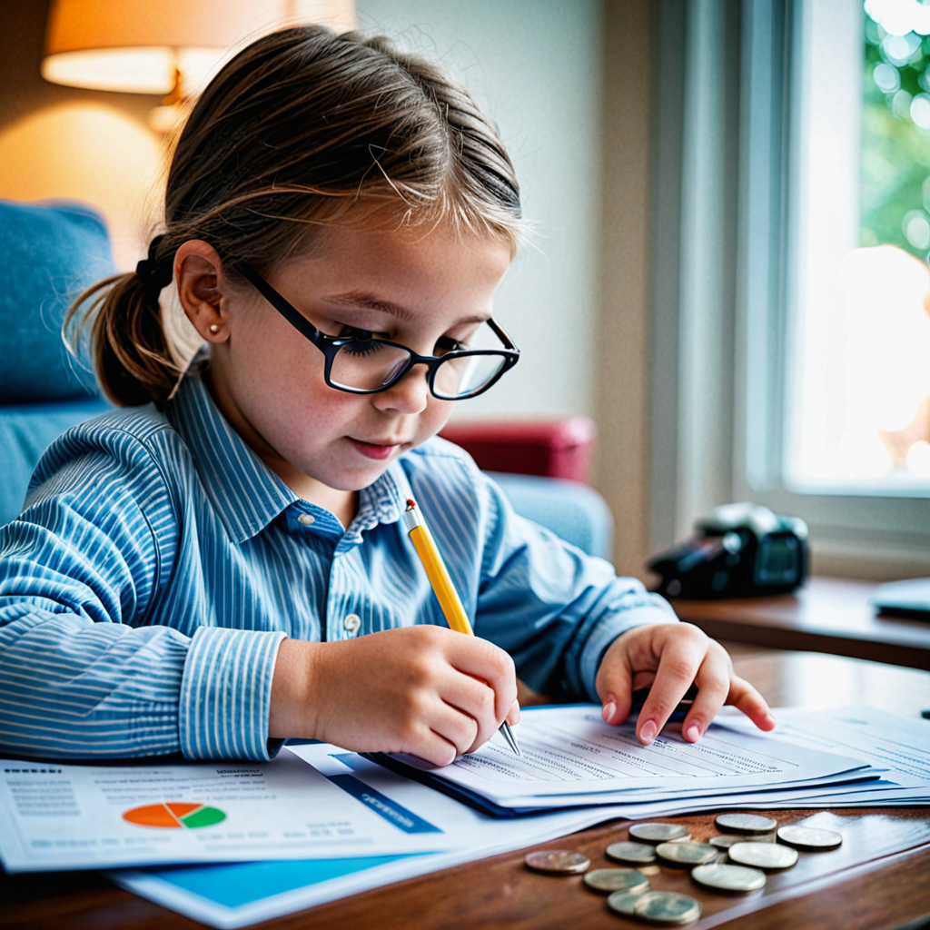
Finanças Divertidas: Como Ensinar Crianças a Poupar para o Futuro
Rodrigo Carvalhaes

Slide 2
Poupar dinheiro é uma habilidade essencial que pode ser aprendida desde cedo. Mas como ensinar isso de maneira simples e divertida para crianças? Este eBook traz passos práticos e exemplos que podem ajudar a criançada a entender o valor do dinheiro e como poupar para conquistar seus sonhos.

Slide 3
01
Por que é importante poupar?

Slide 4
Poupar significa guardar uma parte do dinheiro que recebemos para usar no futuro. Isso pode ajudar a:
Comprar algo especial: Um brinquedo, um livro ou uma bicicleta.
Planejar algo grande: Como uma viagem ou um curso.
Estar preparado: Ter dinheiro guardado para algo inesperado.

Slide 5
02
4 Características Importantes para Ensinar as Crianças a Poupar

Slide 6
2.1. Entender de onde vem o dinheiro
Explique que o dinheiro vem do trabalho ou de presentes (como mesadas). Quando entendem que ele é limitado, as crianças passam a valorizá-lo mais.
Exemplo prático: Crie uma lista junto com a criança sobre formas de ganhar dinheiro, como ajudar em tarefas extras ou vender desenhos.
2.2. Guardar antes de gastar
Ensine a ideia de "pagamento para si mesmo". Sempre que a criança receber dinheiro, uma parte deve ser guardada antes de gastar.
Dica: Use o conceito de 50-30-20 adaptado:
50% para gastar,30% para guardar,20% para doação ou presentes.
2.3. Estabelecer Metas
Metas ajudam a criança a entender por que está economizando. Divida as metas em:
Curto prazo: Comprar um brinquedo.
Médio prazo: Juntar para um passeio.
Longo prazo: Guardar para a faculdade.
Exemplo prático:Crie uma tabela colorida com a meta e o valor economizado. Isso torna o processo visual e motivador.
2.4. Mostrar como o dinheiro cresce
Introduza o conceito de juros. Isso pode ser feito de forma simples, mostrando que ao guardar dinheiro, ele pode "crescer".
Exemplo real:Se a criança guardar R$ 10 e você der R$ 1 extra ao fim do mês como "juros", ela vai entender o benefício de guardar.

Slide 7
03
Exemplo de "Código Financeiro"

Slide 8
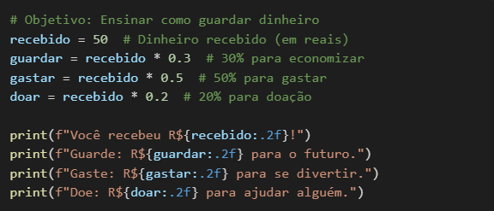
Que tal criar um "programa" divertido para a criança entender suas finanças?
Como usar:Alterne os valores de "recebido" para simular diferentes cenários. Isso torna a lição interativa.

Slide 9
04
Conclusão: Transforme poupar em um hábito divertido!

Slide 10
Ensinar crianças a poupar é mais do que falar de dinheiro. É mostrar como tomar boas decisões, ser organizado e pensar no futuro. Use exemplos práticos, jogos e sistemas visuais para tornar esse aprendizado leve e impactante.
Lembre-se: cada pequena economia hoje pode se transformar em grandes conquistas amanhã!

Slide 11
Agradecimentos:
Agradecemos por dedicar seu tempo para explorar este eBook. Nossa missão é ajudar famílias a criar uma geração mais consciente financeiramente, promovendo a educação financeira desde cedo.
Se este material te ajudou, compartilhe com outras famílias e nos ajude a espalhar esta mensagem tão importante. Juntos, podemos transformar a relação das crianças com o dinheiro e garantir um futuro mais próspero para todos.
Obrigado por fazer parte desta jornada!

